Slide 1
C.J.R.A.E. VÂLCEA-COLEGIUL ENERGETIC
07.12.2023
CERC PEDAGOGIC
Consiliere psihopedagogică și logopedie
Consilier școlar,
BĂDOIU OANA
http://www.free-powerpoint-templates-design.com

Slide 2
CREȘTEREA SENTIMENTULUI DE COERENȚĂ
LA ADOLESCENȚI
PRIN TEHNICI DE PSIHODRAMĂ CLASICĂ

Slide 3
INTRODUCERE
Perioada liceului este însoțită de schimbări și provocări în plan academic, social și emoțional ce pot genera un stres puternic.
În studiul de față am urmărit examinarea conceptului central al modelului sanogen dezvoltat de către Antonovsky, respectiv ”sentimentul de coerență” în mediul liceal, studierea relației dintre acesta și nivelul distresului la elevi, precum și studierea posibilităţii de creștere a sentimentului de coerență prin utilizarea tehnicilor de psihodramă clasică. Sentimentul de coerență reprezintă un factor moderator al impactului agenților stresori.

Slide 4
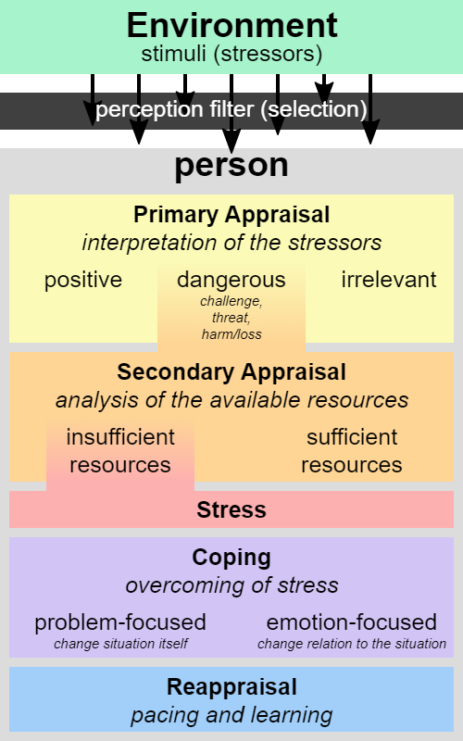
1. CADRUL TEORETIC AL PROBLEMEI STUDIATE
1.1. Principalele teorii ale stresului
1.1.1. Modelul fiziologic al stresului - Hans Selye
1.1.2. Teoria stimulilor
1.1.3. Teoria tranzacțională – Lazarus
Evaluarea
Copingul

Slide 5
1.2. Sentimentul de coerență ca factor moderator al impactului agenților stresori
1.2.1. Modelul salutogenetic
1.2.2. Resursele generale de rezistență
1.2.3. Definire și dimensiuni
- comprehensiune - control - scop
1.2.4. Formarea și evoluția sentimentului de coerență pe parcursul vieții
1.2.5. Relația dintre sentimentul de coerență și starea de sănătate
1.2.6. Sentimentul de coerență la adolescenți
1.2.7. Critici aduse conceptului de sentiment de coerență

Slide 6
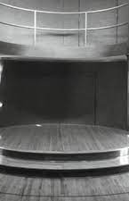
1.3. Psihodrama clasică
1.3.1. Conceptul de rol şi teoria dezvoltării individuale
1.3.5. Mecanisme implicate în procesul terapeutic
1.3.2. Factorul Spontaneitate-Creativitate
1.3.6. Tehnici de bază în psihodrama clasică
1.3.3. Elementele de bază ale psihodramei
1.3.7. Eficacitatea psihodramei ca metodă terapeutică
1.3.4. Momentele ședinței de psihodramă
1.3.8. Psihodrama la adolescenți

Slide 7
2. METODOLOGIA CERCETĂRII
2.1. Scop, obiective și ipoteze
Scopul cercetării este explorarea posibilităţii de îmbunătățire a sentimentului de coerență la adolescenţi prin tehnici psihodramatice și totodată, realizarea și validarea unui program de consiliere prin metoda psihodramei, adresat elevilor de liceu care să ducă la creșterea șanselor acestora de a gestiona optim situațiile stresante cu care se confruntă.
Obiectivele cercetării:
1. Evaluarea sentimentului de coerență.
2. Măsurarea nivelului de stres perceput de către elevi.
3. Analiza relației dintre sentimentul de coerență și nivelul distresului resimțit.
4. Identificarea elevilor de liceu care prezintă un nivel scăzut al sentimentului de coerență și crescut al stresului perceput.
5. Organizarea unui program de consiliere bazat pe tehnici de psihodramă clasică.
6. Implementarea programului de consiliere.
7. Evaluarea intervenţiei.

Slide 8
Ipoteze
Prezumăm că între nivelurile stresului perceput înainte şi după aplicarea programului de consiliere prin metoda psihodramei la elevii de liceu, există diferenţe semnificative.
01
Prezumăm că între nivelurile sentimentului de coerență înainte şi după aplicarea programului de consiliere prin metoda psihodramei la elevii de liceu, există diferenţe semnificative.
02
Presupunem că programul de consiliere prin metoda psihodramei la elevii de liceu propus şi implementat, poate fi asociat cu creșterea sentimentului de coerență și scăderea nivelului de stres.
03

Slide 9
Operaționalizarea conceptului de sentiment de coerență
Componenta cognitivă: comprehensiunea (comprehensibility)
capacitatea unei persoane de a percepe stimulii interni/externi ca fiind structurați, explicabili și predictibili.
Componenta instrumentală/comportamentală: controlul (manageability)
Componenta motivațională: scopul (meaningfulness)
capacitatea unei persoane de a percepe existența unor resurse disponibile pentru a face față cerințelor impuse de acești stimuli
capacitatea de a vedea solicitările situațiilor ca și provocări, incitante și demne de implicare și angajare

Slide 10
Subiecții
Cea de-a doua etapă
Prima etapă
12 elevi au fost selectați pentru participare la programul de intervenție
lotul este unul de disponibilitate, format dintr-un număr total de 12 subiecţi: 6 de sex feminin şi 6 de sex masculin.
unul dintre băieți și-a anunțat refuzul de a participa la program chiar în ziua primei sesiuni, rezultând astfel un grup de 11 adolescenți
la sfârșitul semestrului I al anului școlar 2021-2022
un lot de 107 subiecți, elevi la Colegiul Energetic Râmnicu Vâlcea în clasele a X-a și a XI-a de liceu.

Slide 11
Etapele studiului
Evaluarea inițială a nivelului sentimentului de coerență și a nivelului de stres perceput:
- la sfârșitul semestrului I al anului școlar 2021-2022 - aplicarea celor două scale (Orientation Life Questionnaire, varianta lungă, elaborată de Antonovsky (1987) și Perceived Stress Questionnaire, elaborat de Levenstein și colaboratorii (1993, după Băban, 1998)
- 107 elevi de clasa a X-a și a XI-a din cadrul Colegiului Energetic Rm. Vâlcea.
Intervenţia:
- implementarea programului de consiliere educaţională bazat pe tehnici de psihodramă clasică pe grupul de lucru alcătuit din cei 11 elevi s-a desfășurat în semestrul II , 10 şedințe a câte 90 minute, cu frecvența de una pe săptămână.
Evaluarea finală a nivelului sentimentului de coerență și a nivelului de stres perceput:
- aplicarea celor două scale (Orientation Life Questionnaire, varianta lungă, elaborată de Antonovsky (1987) și Perceived Stress Questionnaire, elaborat de Levenstein și colaboratorii (1993, după Băban, 1998) la încheierea programului de consiliere.

Slide 12
Instrumente, metode, tehnici
Sentimentul de coerență a fost măsurat cu scala „Orientation Life Questionnaire”, varianta lungă, elaborată de Antonovsky (1987). Scala cuprinde 29 de afirmații ce pot reflecta convingerile subiecților despre viață, oameni și propria persoană.
Nivelul distresului a fost identificat prin chestionarul Perceived Stress Questionnaire, elaborat de Levenstein și colaboratorii (1993, după Băban, 1998). Scala este constituită din 30 de itemi ce descriu posibile reacții emoționale și mentale la solicitări ce depășesc posibilitățile de răspuns ale persoanei, la subsolicitări, la situații conflictuale.
Scorul poate fi cuprins între 30 și 120, iar în funcție de acesta, subiectul poate fi încadrat într-una din cele trei categorii: stres redus, stres moderat și stres intens
Programul de consiliere prin metoda psihodramei clasice
tehnici specifice psihodramei clasice, dar si metode si tehnici specifice consilierii psihopedagogice
10 ședințe a câte 90 de minute, o dată pe săptămână
obiectivele generale ale programului au fost de a facilita contactul interpersonal al participanților într-un mediu protejat, de a crește încrederea în sine, comprehensiunea, controlul personal în relație cu ceilalți, de a experimenta noi modalități de funcționare adecvată în situații noi
fiecare sesiune este construită în jurul unor obiective particulare care urmăresc îmbinarea evoluţiei individuale cu dinamica etapelor de formare şi creştere a grupului luat ca întreg
cele 10 sesiuni s-au desfășurat în școală, într-o sală de clasă, după finalizarea orelor de curs, evaluarea finală fiind programată imediat după finalizarea ultimei sesiuni

Slide 13
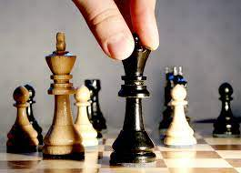
3. REZULTATELE CERCETĂRII ȘI DISCUTAREA LOR
Eșantionul a fost alcătuit din 107 subiecți, elevi la Colegiul Energetic Râmnicu Vâlcea în clasele a X-a și a XI-a de liceu, respectiv 30 de fete (28%) și 77 de băieți (72%); (N=107).
Sentimentul de coerență
Scorul mediu total obținut denotă de asemenea existența unui sentiment de coerență mediu (care presupune valori cuprinse între 87 și 145) la elevi
La itemii 10 („În ultimii zece ani viața mea a fost plină de schimbări, fără să pot prevedea exact ce se va întâmpla în viitor”) și 17(„Viața mea în viitor va fi probabil plină de schimbări, fără să pot să prevăd și să anticipez ce mi se va întâmpla”) s-au înregistrat scorurile medii cele mai mici, ambii sunt itemi ai componentei comprehensiune a constructului de sentimentului de coerență

Slide 14
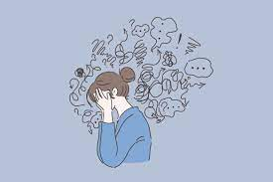
3. REZULTATELE CERCETĂRII ȘI DISCUTAREA LOR
Percepția stresului
Statistica descriptivă pentru scala de măsurare a nivelului de stres perceput relevă un scor mediu total pe itemi de 2.1455, ceea ce arată un nivel mediu al stresului perceput de către elevi. Scorul mediu total obținut relevă de asemenea existența unui nivel de stres moderat, situându-se chiar la limita inferioară.
Itemul 25 („Mă simt fără griji”) are valoarea medie cea mai mare, indicând faptul că elevii respondenți tind să se îngrijoreze, să fie preocupați de probleme prezente sau potențiale

Slide 15

3. REZULTATELE CERCETĂRII ȘI DISCUTAREA LOR
Relația dintre sentimentul de coerență și nivelul stresului perceput
Între cele două variabile există o corelație semnificativ negativă, la coeficientul de -.748; p≤0.01, ceea ce înseamnă că, pe măsură ce crește sentimentul de coerență, nivelul distresului resimțit scade. Rezultatele obținute, respectiv asocierea negativă a sentimentului de coerență cu stresul perceput sunt în conformitate cu alte studii din acest domeniu

Slide 16
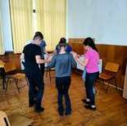
Ședința 1
Scopul sesiunii : deblocarea şi deschiderea participanților pentru experienţa de grup
- „Explorarea spaţiului”.
- „Numele meu”. Consemn: „Veniți în centru, vă spuneți numele și completați propoziția ”îmi place foarte mult să…”
- „Saluturi”. Consemn: „Vă plimbaţi aşa cum simțiți acum, iar când întâlniţi o persoană, o salutaţi şi vă spuneţi numele, ca şi cum o vedeţi pentru prima oară. \ La bătaia mea din palme, când întâlniţi un coleg, îl salutaţi fără cuvinte, puteți să folosiți orice parte a corpului.”
- „Intercunoaștere”. Consemn: „În perechi, fiecare are la dispoziție cinci minute sa se prezinte colegului cât mai multe lucruri despre sine. După cele zece minute, vă prezentaţi colegul în inversiune de rol. Acesta poate la sfârşit să corecteze eventualele erori sau să adauge alte informaţii. \ Trei colegi din grup pot să vă adreseze câte o întrebare. \ Verbalizare: fiecare spune unui coleg cum s-a simţit când a povestit despre sine şi cum s-a simţit în rolul celuilalt.”
- „Așteptări”. Consemn: „Fiecare va spune grupului ce doriţi să obţineţi în urma acestor şedinţe şi cum v-ar putea grupul ajuta, precum și ce oferiţi voi grupului.”
- „Salut de final”.
Pe lângă salutul final propus de consilier, membrii grupului și-au stabilit în mod spontan un salut propriu pe care l-au realizat până la finalul ședințelor.

Slide 17
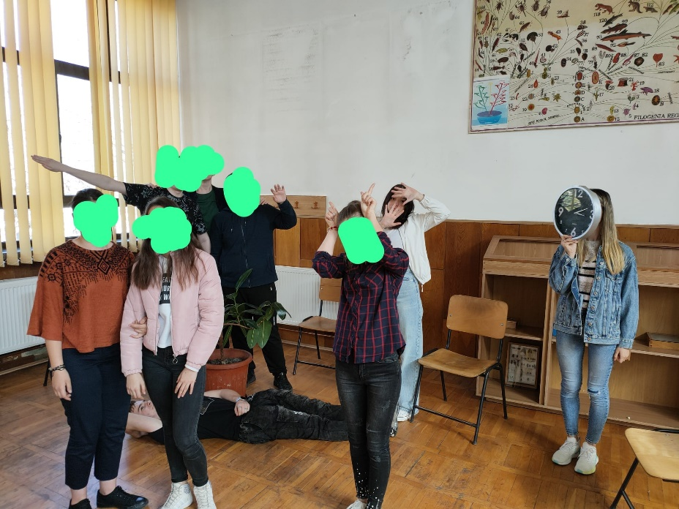
Ședința 2
Scopul sesiunii : centrarea pe relaţiile afective şi antrenarea empatiei.
- „Statuia de ceară”. Starea de moment este reprezentată printr-o poziție corporală, un coleg preia poziția și o numește, apoi statuia prinde viaţă şi spune adevărul ei.
- „Saluturi”. Ca nişte oameni de afaceri, ca niște prieteni buni, împărtașindu-și starea.
- „Trenulețul”. Aşezaţi în şir indian, precum vagoanele unui tren. Primul este locomotiva stabilește o mișcare pe care toate vagoanele o vor prelua. După o tură, primul trece în spatele ultimului, iar cel de-al doilea devine locomotiva.
- „Aducerea la zi”. Fiecare spune un eveniment pozitiv și unul mai puțin plăcut care li s-a întâmplat de la ultima întâlnire”.
- „Peisajul”. Consemn: „Construiţi pe scenă, împreună, un peisaj. Puteți să vă folosiți și de obiectele din încăpere dacă doriți. \ Fiecare alege elementul care îi place cel mai mult din peisaj și veţi deveni acel element. Chiar dacă sunteţi nişte elemente ale naturii, când vă ating, veți putea vorbi”.
Interviul fiecărui element al naturii : „ Ce eşti?” „ Care este rolul tău în acest peisaj?” „ De ce crezi că te-a ales X?” „ Prin ce te asemeni…prin ce te deosebeşti de X?”
Consemn: „Vă scuturați, redeveniți voi înșivă și vă așezați. Fiecare spune cum s-a simțit pe parcursul activității”.
- „Salutul grupului”.

Slide 18
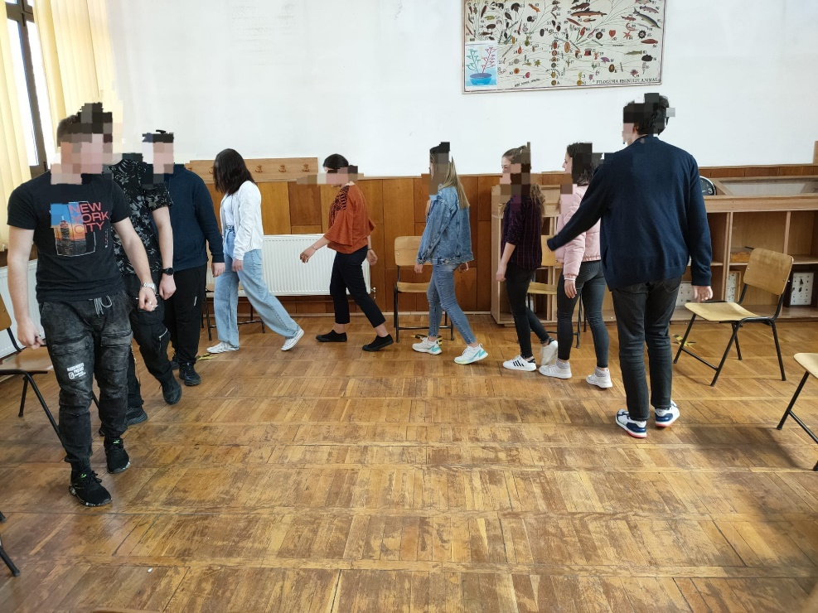
Ședința 3
Scopul sesiunii : autoreglarea, dezvoltarea personală, asumarea responsabilităţii „creşterii” personale.
- „Saluturi”.
- „Albinuțe”. Consemn: „ La bătaia mea din palme vă transformați în albinuțe. În centru sunt faguri (scaunele, cu unul mai puțin decât numărul de participanți, astfel încât o albinuță rămâne fără fagure). La semnalul meu, încercați să ocupați un fagure.” Se repetă de câteva ori.
- „Aducerea la zi”.
- „Etape”. Consemn: „Deveniți niște bătrânei care se plimbă prin parc. \ adulți la un dineu elegant. \ tineri la un concert rock. \ copii de 7 ani care au ieșit în recreație. \ Acum fiecare propune un joc și se alege unul pe care îl veți juca aici timp de câteva minute.”
- „Copilul din mine”. Consemn1: „Vă împărțiți în două grupuri. Pe un scaun în centrul fiecărui grup veți deveni pe rând copilul de la ce vârstă doriți voi și timp de trei minute vă prezentați celorlalți .”
Consemn2: „Fiecare primește câte un bilețel. Pe aceste bilețele veți scrie un vis, o dorință legată de viitor pe care o aveați la vârsta la care v-ați prezentat în grupul mic. Bilețelele sunt amestecate. Fiecare extrage câte unul. \ Pe rând veți spune cum vedeți voi copilul care și-a pus această dorință și cine din grup credeți că este.
Verbalizare: Adevărul personal – „cum ai fost ca și copil, cum te-ai simțit când ai primit oglinzile din grup, cum vezi azi visul/dorința ta din copilărie?”
- „Salutul grupului”.

Slide 19
Ședința 4
Scopul sesiunii : îmbunătățirea imaginii de sine
Ședința 5
Scopul sesiunii : examinarea unui conflict interior.
- „Salata de fructe”.
- „Saluturi”. Cu tălpile. \ cu coatele \ Acum cu umerii \ Acum vă salutaţi colegii cu genunchii.”
- „Aducerea la zi”.
- „Explorare”. Două cercuri concentrice se folosesc de toate celelalte simţuri în afară de văz, astfel încât să descrie persoana din faţa lor cu cât mai multe detalii. Verbalizare: cum s-au simțit în cele două roluri.
- „Oglinda”. Consemn1: „Vă aşezaţi cât mai confortabil, închideți ochii…lăsaţi să treacă prin voi gânduri, sentimente…\ „Acum vă gândiţi la corpul vostru, la fiecare parte din el, la tot ce vă place şi ce aţi vrea să schimbaţi la el. \ Vă imaginaţi acum o oglindă mare. Vă îndreptaţi spre ea şi vă vedeţi pe voi de sus până jos…Începând cu cine se simte pregătit, va numi un coleg şi îi va descrie ce vede în oglindă timp de două minute. Îi va spune ce lucruri îi plac la corpul său şi dacă este ceva ce ar vrea să schimbe. \ „ Deschideţi ochii, pe rând numiţi pe cineva și îi spuneți cum v-aţi simţit privindu-vă în oglinda interioară.”
„Salutul grupului”.
- „Sunet și mișcare”. Consemn: „cineva va iniția un sunet însoțit de o mișcare, următorul va prelua sunetul și mișcarea, va aduce modificări astfel încât să fie ceva nou.”
- „Aducerea la zi”.
„Oglindire”. – exercițiu de Playback Theatre (Pendzik, S., 2008)
Consemn1: „Vă împărțiți în grupuri de câte trei. Fiecare se gândește la un conflict și îl împărtășește pe scurt în grupul mic.”Consemn2: „Folosindu-vă de corpurile colegilor, pe rând, veți sculpta conflictul personal. La semnalul sculptorului, creația prinde viață și, timp de un minut face ceva (se mișcă, vorbește), după care se oprește de la sine. Cei care sunteți sculptură, nu „inventați” un rol, ci vă inspirați din ceea ce v-a povestit colegul-sculptor anterior, precum și din postura în care v-a asezat. Voi încercați doar să-i „oglindiți” conflictul autorului, nu să găsiți și soluții.”
Verbalizare: ”Cum a fost pentru voi această activitate, cum v-ați simțit în rolul sculptorului/sculpturii.”
- „Salutul grupului”.

Slide 20
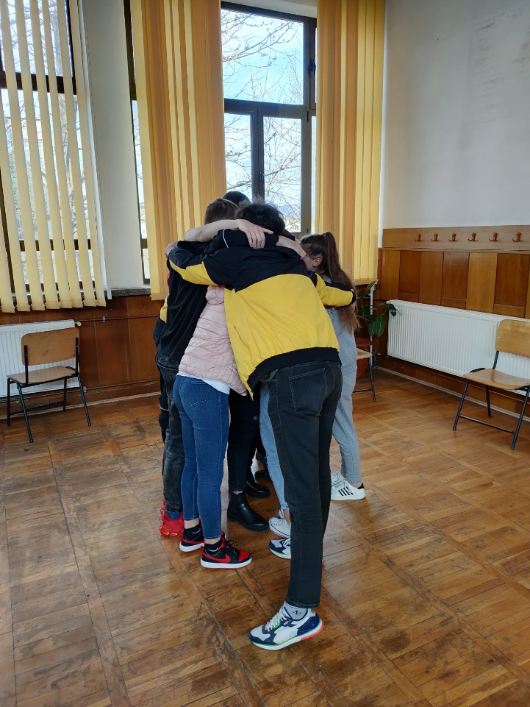
Ședința 6
Scopul sesiunii : exprimarea recunoștinței față de o persoană semnificativă.
- „Saluturi”.
- „Aducerea la zi”.
- „Cele cinci simțuri”. Relaxați, cu ochii închiși, într-o poziție confortabilă, continuă propoziția : „Îmi place să... văd... \ să aud... \ să ating...\ să gust...\ să miros...” Verbalizare.
- „Scrisoarea de recunoștință”.
Consemn1: „Vă gândiți acum la o persoană semnificativă din viața voastră și îi veți scrie persoanei alese o scrisoare prin intermediul căreia să vă exprimați recunoștința.(20 de min).” Citită cu alter-ego, inversiune( răspuns), reinversiune. Verbalizare.
Activitate suplimentară.
Consemn: „ Pe rând, veți veni în centru și veți cere grupului ceva ce aveți nevoie în acest moment, ceva ce poate face pentru voi astfel încât să vă încărcați energetic și emoțional.”
- „Salutul grupului”.

Slide 21
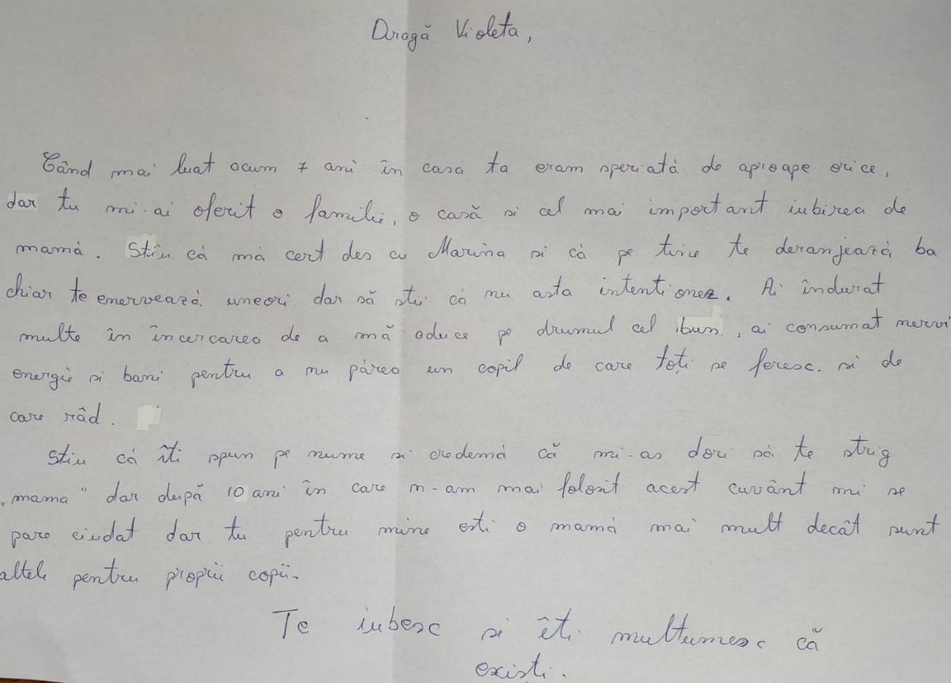
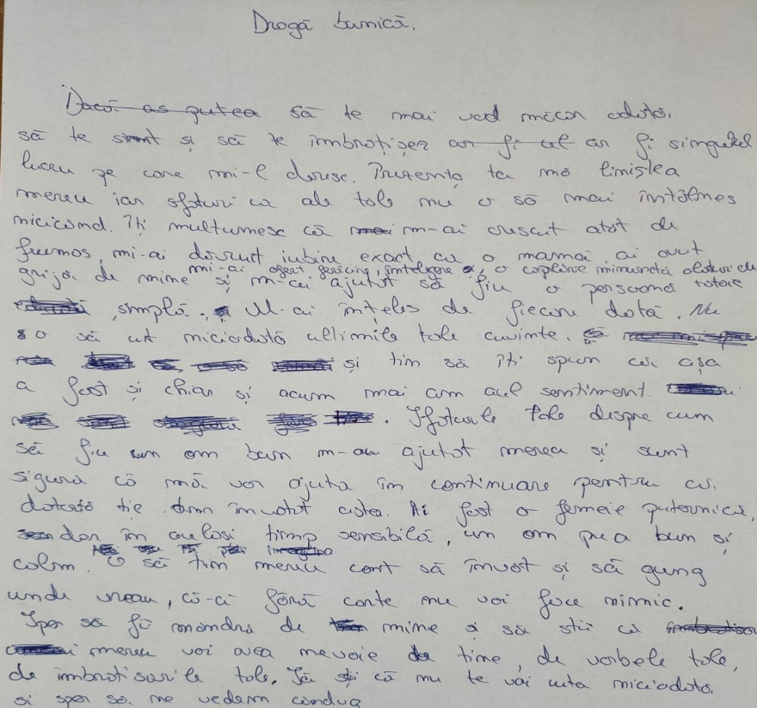

Slide 22
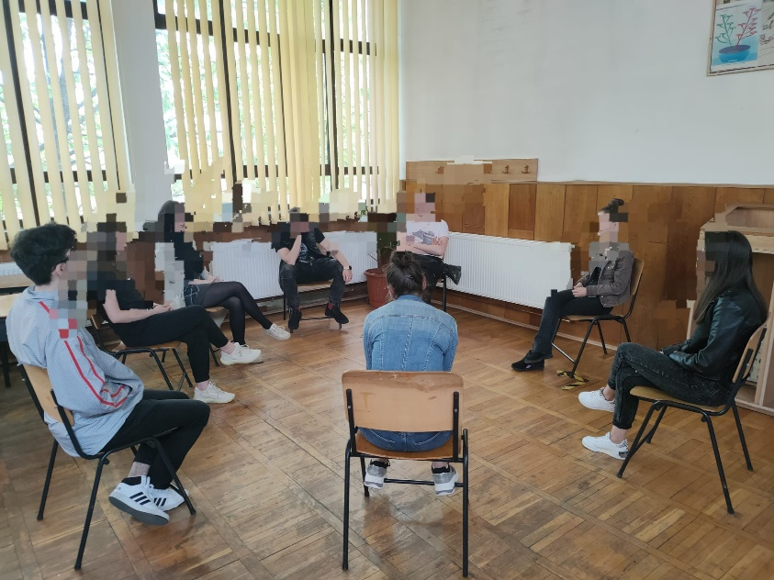
Ședința 7
Scopul sesiunii : experimentarea rolului de persoană asertivă, abilitarea pentru o mai bună comunicare în relaţiile interpersonale.
- „Saluturi”.
- „Aducerea la zi”.
- „Relații” – lucru cu protagonist. Consemn1: „Care dintre voi se simte mai curajos astăzi să încerce ceva nou?” X…„Te gândeşti la trei persoane din viaţa ta: două dintre ele cu care consideri că ai o relaţie foarte bună. A treia o persoană cu care nu comunici atât de bine.”
.... Punere în scenă
Consemn 5: „fiecare dintre voi va spune unui coleg cum s-a simţit având această experienţă şi ce a trezit în voi (o amintire, o întâmplare, gânduri, sentimente).”
- „Salutul grupului”.

Slide 23
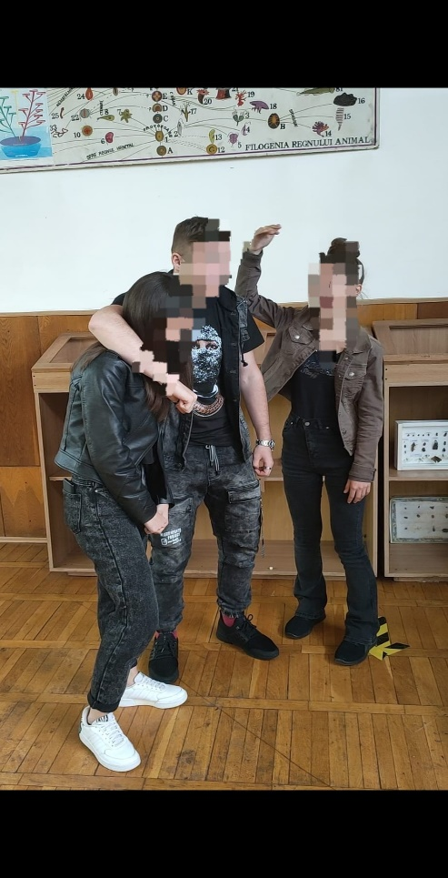
Ședința 8
Scopul sesiunii : optimizarea capacităţilor de autocunoaştere, relaţionare şi comunicare.
- „Saluturi”.
- „Aducerea la zi”.
- „Tombola”. Consemn1: „Vă gândiți la un obiect de care ați avut nevoie în trecut, dar care acum nu vă mai este util. Luați fiecare câte o foaie și culori și îl desenați, dar și scrieți ce obiect este.”
Consemn2: „Aici este spațiul expozițional, priviți desenele și gândiți-vă pe care vi l-ați dori, de care ați avea nevoie, spuneți obiectul dorit și motivați alegerea.”
Consemn3: „Acum începe tombola. Fiecare ia câte un desen, veți spune ce ați primit și în ce fel vă folosește obiectul respectiv.”
Consemn4: „Începând cu X, spuneți ce obiect ați dat la tombolă și de ce, dar și un lucru din sine la care ați vrea să renunțați, de care nu mai aveți nevoie”.
- „Oglinzi”. Consemn: Colegii de grup se vor gândi la trei caracteristici pentru fiecare (două pozitive și una negativă), le vor exprima fără să folosească cuvintele, împreună, printr-o scenetă. Fiecare trebuie să ghicească ce a exprimat grupul. Verbalizare.
„Situație din viitor”. Consemn: „Vă gândiți la o situație din viitor care vă preocupă. Alegeți o caracteristică din ceea ce a pus în scenă grupul pentru voi și spuneți cum v-ar putea ajuta aceasta pentru a face față cu bine acelei situații.”
- „Salutul grupului”.

Slide 24
Ședința 9
Scopul sesiunii : conştientizarea, activarea şi optimizarea resurselor de creştere personală.
- „Saluturi”.
- „Aducerea la zi”.
- „Calități și defecte”. Consemn: „Vă gândiți la o calitate și un defect al vostru. Vă împărțiți în două grupuri. Un grup va face o poezie care să includă toate defectele, dar să fie prezentate într-o manieră pozitivă, iar celălalt grup va face o poezie care să includă toate calitățile, dar care să fie prezentate într-o manieră pozitivă.” Verbalizare
- „Resursele mele”. Consemn: „Vă gândiți la o situație din viața voastră în care v-ați simțit tensionați, și îi dați un titlu (este ales un protagonist cu care se lucrează în continuare). Verbalizare.
- „Salutul grupului”.
Poezia în care calitățile au fost prezentate într-o manieră negativă:
„Prietenos tu ești când nevoie ai
Inteligent ești în arta de a trăda
Creativ ești în a mă insulta
Empatic ești când treabă ai
Bun ascultător doar la vorbe rele
Veselie doar când alții de necaz dau
Altruist doar când ai gânduri grele”

Slide 25
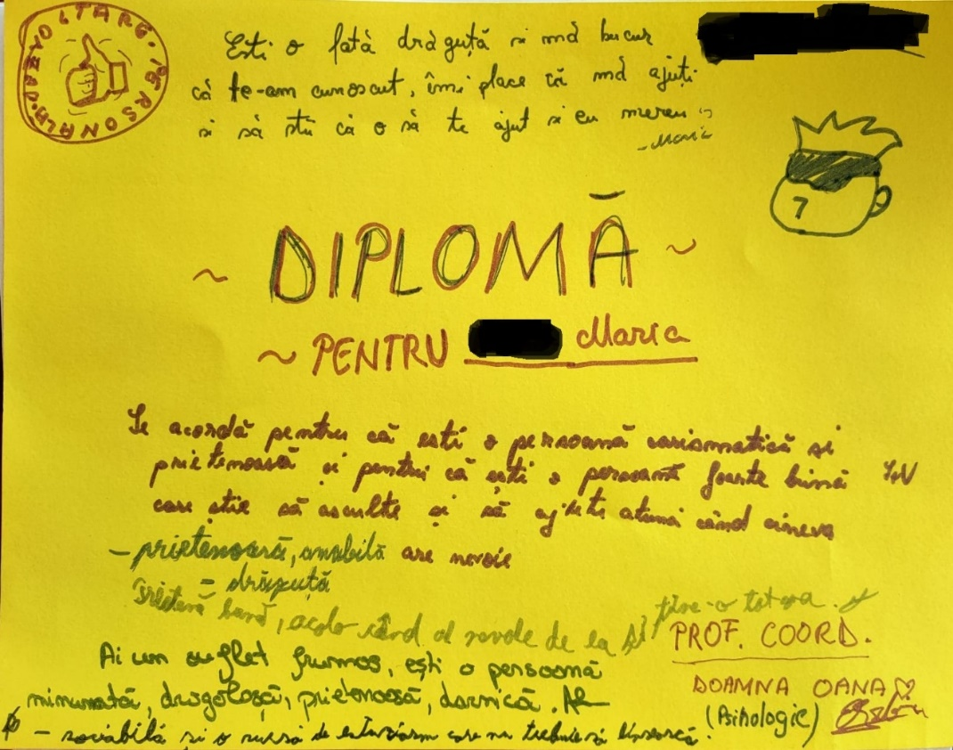
Ședința 10
Scopul sesiunii : fixarea şi amplificarea achiziţiilor comportamentale anterior activate, realizarea gradată a separării grupului.
- „Saluturi”.
- „Aducerea la zi”.
- „Diplome”. Consemn: „O să creați nișe diplome. Fiecare va scrie pe diploma sa numele și „Diplomă”, apoi i-o va da colegului din stânga. Acesta va scrie câteva lucruri pe care le apreciază la voi, apoi dă mai departe diploma, la colegul din stânga și tot așa, până se întoarce la voi diploma proprie.” Verbalizare.
- „Cadouri”. Consemn: „Vă gândiţi acum şi oferiţi unuia dintre colegii voştri un cadou simbolic care să-i folosească în viitor.”
- „Graniţa”. Consemn: „Graniţa se va deschide pentru fiecare, pe rând, cu o condiţie: să-i lăsaţi trei lucruri din voi care vă împiedică să ajungeţi în viitorul dorit şi să luaţi trei lucruri din aceste întâlniri de care aveţi nevoie şi ştiţi că vă vor ajuta pe viitor.”
- „Salutul grupului”.

Slide 26
3. REZULTATELE CERCETĂRII ȘI DISCUTAREA LOR
Rezultatele scalei stresului perceput la începutul şi sfârşitul programului de consiliere
Pentru a stabili dacă diferențele observate sunt și semnificative din punct de vedere statistic, s-a folosit testul t pentru eşantioane dependente. În urma analizei comparative se identifică diferențe semnificative între valorile stresului perceput evaluat inițial și valorile obținute în urma programului de consiliere, ceea ce confirmă prima ipoteză, că între nivelul stresului perceput înainte şi după aplicarea programului de consiliere prin metoda psihodramei la elevii de liceu, există diferenţe semnificative.
Media stresului perceput inițial (M= 77.55, SD = 9,730) diferă (t=5.654, df = 10, p≤ 0.01) de media stresului perceput evaluat la finalul programului de consiliere (M= 62,73, SD = 8,912). Diferenţa dintre medii este de 14,82; intervalul de încredere de 95% pentru această diferenţă este de la 8.97 la 20.65, eroarea standard de diferență este 2.621.

Slide 27
3. REZULTATELE CERCETĂRII ȘI DISCUTAREA LOR
Rezultatele scalei sentimentului de coerență la începutul şi sfârşitul programului de consiliere
Pentru a stabili dacă diferențele observate sunt și semnificative din punct de vedere statistic, s-a folosit testul t pentru eşantioane dependente. În urma analizei comparative se identifică diferențe semnificative între valorile sentimentului de coerență evaluat inițial și valorile obținute în urma programului de consiliere, ceea ce confirmă cea de-a doua ipoteză, și anume că între nivelul sentimentului de coerență înainte şi după aplicarea programului de consiliere prin metoda psihodramei la elevii de liceu, există diferenţe semnificative.
Media sentimentului de coerență inițial (M= 110.64, SD = 12,871) diferă (t = -5.359, df = 10, p≤ 0.01) de media stresului perceput evaluat la finalul programului de consiliere (M= 135,91, SD = 11,059). Diferenţa dintre medii este de -25.273; intervalul de încredere de 95% pentru această diferenţă este de la -35.780 la -14.765, eroarea standard de diferență este 4.716.

Slide 28
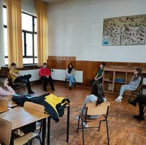
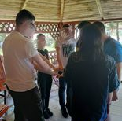
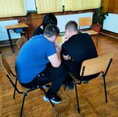
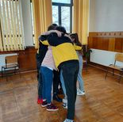
4. CONCLUZII
Lucrarea de față a avut drept scop explorarea posibilităţii de creștere a sentimentului de coerență la adolescenţi prin tehnici psihodramatice.
Cercetarea este una de tip ameliorativ-aplicativ, termenii cu care operează fiind cei de sentiment de coerență, stres şi psihodramă clasică.
Analiza şi interpretarea datelor obţinute la evaluările iniţiale şi la cele finale, după încheierea programului de intervenţie relevă o creștere semnificativă a sentimentului de coerență și o ameliorare semnificativă a nivelului de stres perceput la toți cei unsprezece subiecţi.
Efectele pozitive constatate sunt încurajatoare pentru continuarea programului şi extinderea lui.

Slide 29
Mulțumesc

